Slide 1
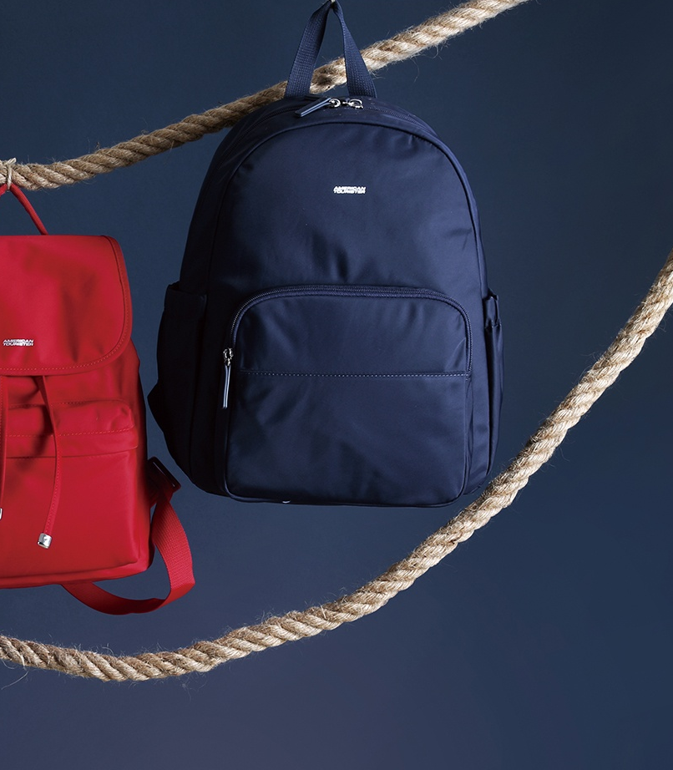

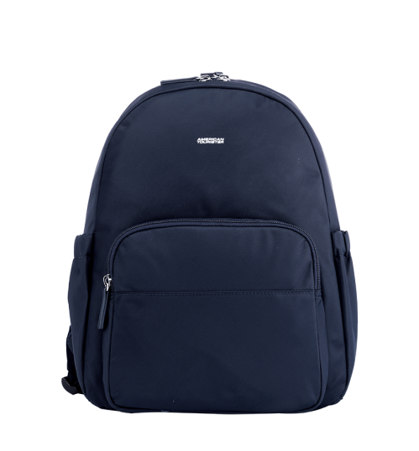
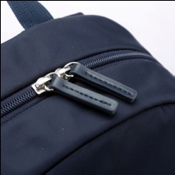

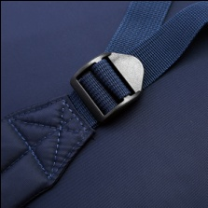
AT-1720G
美旅时尚旅行背包
市场参考价： 399.00
批发价：000.00
参考尺寸： 350×255×120mm
材 质：织物
· 简洁造型，时尚有型
· 大小适中、通勤、出街、出游一包搞定
· 视野更开阔，方便找物

